Slide 1

Revisione dei diritti aeroportuali per il periodo 2017 - 2020
Comunicazioni integrative Rettifiche ART
7 Dicembre 2017

Slide 2

Introduzione
In seguito all’accordo raggiunto con l’utenza con la consultazione del 7/9/2017, la proposta tariffaria è stata trasmessa all’ART che con Delibera 128/2017 ne ha deliberato la conformità al pertinente Modello tariffario di riferimento condizionandola all’applicazione di alcuni correttivi e chiedendo una integrazione di informazioni da fornire all’utenza in questa consultazione.
Inoltre, come concordato in occasione della conference call dello scorso 16 novembre, Il gestore presenta oggi i dati relativi alla Consultazione annuale 2017 con il Documento Informativo Annuale conforme ai Modelli di Regolazione approvati con Delibera n. 64/2014 ed il relativo calcolo delle Tariffe 2018.

Slide 3
Modifiche ai Modelli ex Del. ART n.128/2017
L’Autorità ha chiesto alla SAC di apportare dei correttivi e di integrare alcune informazioni rispetto a quelle già fornite in sede di Consultazione pubblica.
I correttivi riguardano:
Computo degli oneri afferenti al servizio antincendio attraverso il meccanismo del parametro v di cui al paragrafo 8.8.3 del Modello
Con riguardo al trattamento degli oneri diversi, esclusione integrale delle componenti di costo di natura straordinaria, nonché di quelle non ascrivibili all’ordinario processo produttivo
Computo dei costi per servizi al netto dei correlati contributi in conto esercizio iscritti fra le voci di ricavo
Esclusione integrale degli oneri di progettazione dal computo del parametro «k», fino all’anno successivo all’entrata in esercizio dell’opera ad essi afferente
Allineamento del calcolo del saldo crediti/debiti e della relativa allocazione alla Metodologia indicata nel Modello al paragrafo 8.3
Rivalutazione annua delle lavorazioni in corso all’anno base, secondo i criteri stabiliti dal modello al paragrafo 8.3.6

Slide 4
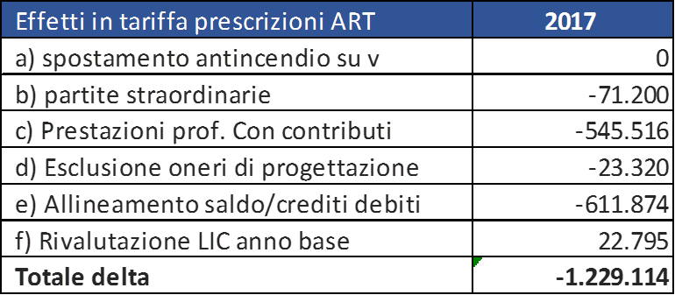
Effetti in tariffa prescrizioni Del. ART 128/2017 punti a)-f)

Slide 5
Modifiche ai Modelli ex Del. ART n.128/2017
E’ stato inoltre chiesto di integrare le informazioni fornite con
Esclusione integrale dal meccanismo del paragrafo «v» degli oneri non strettamente correlabili all’entrata in vigore di nuove disposizioni «normative» e/o «regolamentari», producendo ulteriore documentazione di supporto ove non precedentemente condivisa con gli utenti
Allineamento informazioni su indicatori e pesi afferenti al Piano della tutela ambientale, a quelle approvate dall’ ENAC e relativa condivisione con gli utenti
Condivisione con gli utenti dei livelli di Servizio offerti (LoS) su standard IATA-ADRM ed.10

Slide 6
Documentazione a supporto dei costi inseriti nel parametro «v»
Per un semplice refuso la presentazione (riportata a verbale) della precedente consultazione riportava i dati del parametro «v» relativi alla presentazione dell’anno precedente con anno base 2014. La seguente tabella – che annulla e sostituisce quella riportata nel Documento di Consultazione – illustra le discontinuità di costo considerate nell’ambito della proposta tariffaria 2017-2020 per ciascuna delle quali si proietta a video la documentazione di supporto.

Slide 7
Documentazione a supporto dei costi inseriti nel parametro «v»
Manutenzione area a verde di pertinenza della Marina Militare Base Aeromobili Guardia Costiera di Catania (BAGC). Si tratta di interventi necessari ad assicurare la normale operatività nella gestione e nel mantenimento in corretto stato delle infrastrutture del comprensorio aeroportuale - sul sedime militare, per le parti di comune utilizzo, nonché le relative manutenzioni programmate, anche a seguito delle concordate relative azioni. A seguito di numerosi rinvii il Capitano di Fregata (CP) - Capo Servizio Tecnico BAGC ha preteso l’impegno di SAC ad adempiere ai propri doveri manutentivi su aree precedentemente mai bonificate.
Per quanto concerne i costi relativi ad Help Desk si tratta di adempimenti richiesti dall’ENAC relativi alla Carta dei Servizi SAC Aeroporto di Catania Anno 2016 ed approvata nel 2016 dal Comitato degli Utenti aeroportuali, dai Rappresentanti delle Associazioni PRM e dal Comitato per la Regolarità e la Qualità dei servizi aeroportuali, il tutto sotto la osservazione ed il coordinamento della locale Direzione Aeroportuale di ENAC.

Slide 8
Documentazione a supporto dei costi inseriti nel parametro «v»
Con riferimento alla Viabilità land side si fa riferimento alla Ordinanza ENAC N.3/2013, con la quale il Direttore dell’aeroporto di Catania ha definito le Aree Regolamentate, gli accessi ai Veicoli autorizzati, distinguendoli tra quelli di servizio e quelli speciali, definendo le norme di circolazione, i limiti di velocità, le aree di divieto di sosta, le aree dedicate ai parcheggi pubblici, agli autonoleggiatori ed ai taxi. Per assicurare il regolare svolgimento delle suddette operazioni e garantire il regolare flusso veicolare in assenza di congestioni a danno dei passeggeri, il gestore ha dovuto istituire un servizio di controllo con sbarramento degli accessi non autorizzati ed un servizio di monitoraggio del corretto utilizzo delle aree dedicate ai diversi soggetti autorizzati, dopo aver realizzato nel 2014 gli investimenti infrastrutturali necessari.
Per quanto concerne infine la Gestione dei varchi staff si fa specifico riferimento alla legge 125/2013, con la quale sono stati trasferiti in capo al gestore aeroportuale, ulteriori attività di controllo per accessi in aree sterili di soggetti autorizzati, fino ad allora assicurati da enti di stato, quali Polizia e Guardia di Finanza, divenuto successivamente obbligatorio con la previsione del PNS.

Slide 9
Allineamento informazioni relative al Piano della Qualità e dell’ambiente relative ai Pesi così come modificati e approvati da ENAC.
Per un mero refuso la tabella del Piano di Tutela Ambientale inserita nel Documento di Consultazione non riportava i pesi così come indicati da ENAC nella propria nota di approvazione in linea tecnica del Piano.
La nuova tabella del piano di Tutela Ambientale risulta quindi essere questa, che annulla e sostituisce quella riportata nel Documento di Consultazione

Slide 10
Condivisione con gli utenti dei livelli di Servizio offerti (LoS) su standard IATA-ADRM ed.10

Slide 11
Tariffe ricalcolate ex Correttivi Del. ART 128/2017

